Slide 1

স্বাগতম

Slide 2
শিক্ষক পরিচিতি
মোঃ সারুয়ার আলম
সহকারি অধ্যাপক (অর্থনীতি)
উথুরা উচ্চবিদ্যালয় ও কলেজ
ভালুকা , ময়মনসিংহ।
পাঠ পরিচিতি
শ্রেণিঃ একাদশ
বিষয়ঃ অর্থনীতি
অধ্যায়ঃ 5ম ( চাহিদা )
বিশেষ পাঠঃ চাহিদা বিধি
সময়ঃ ৬০ মিনিট

Slide 3
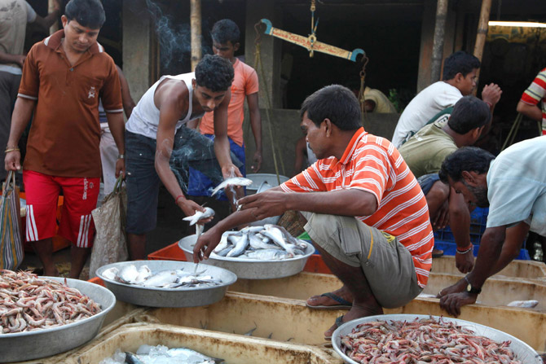
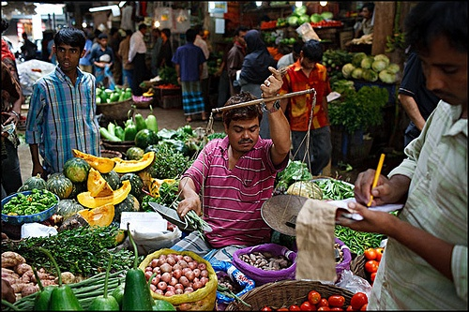
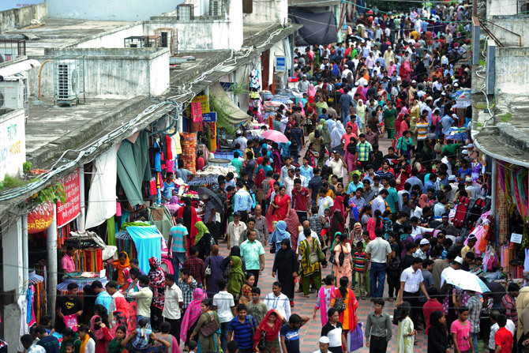

Slide 4
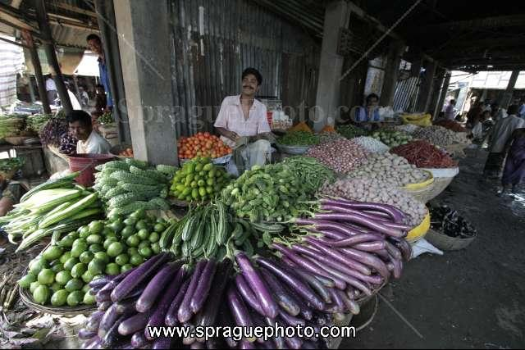

Slide 5
চাহিদা বিধি
Law of demand

Slide 6
শিখন ফল
১.চাহিদা বিধি কি বলতে পারবে।
২.চাহিদা সমীকরণের সাহায্যে চাহিদা বিধি প্রমাণ করতে পারবে।
৩.চাহিদা সূচির সাহায্যে চাহিদা বিধি ব্যাখ্যা করতে পারবে।
৪.চাহিদা রেখা অংকন করে চাহিদা বিধি বর্ণনা করতে পারবে।

Slide 7
চাহিদা বিধি ( Law of demand )
যে বিধির সাহায্যে দ্রব্যের দাম ও চাহিদার মধ্যে সম্পর্ক ব্যাখ্যা করা হয় তাকে চাহিদা বিধি বলা হয়। চাহিদাবিধি অনুযায়ী “অন্যান্য অবস্থা স্থির থাকাবস্থায় কোন দ্রব্যের দাম বাড়লে তার চাহিদার পরিমাণ কমে এবং দাম কমলে তার চাহিদার পরিমাণ বাড়ে। দাম ও চাহিদার এরূপ বিপরীত সম্পর্ককে চাহিদা বিধি বলে।”
সংকেত আকারে বলা যায় -
P D

Slide 8
চাহিদা অপেক্ষক/ সমীকরণ, D= 80 — 5 p
এখানে P= দ্রব্যের দাম , D = দ্রব্যের চাহিদার পরিমাণ
P= 5 হলে , D = 80 — 5 × 5 = 80 — 25 = 55
P= 6 হলে , D = 80 — 5 × 6 = 80 — 30 = 50
P= 7 হলে , D = 80 — 5 × 7 = 80 — 35 = 45

Slide 9
চাহিদা সূচী ( Demand schedule )
দ্রব্যের দাম ( টাকায় ) | চাহিদার পরিমাণ ( একক )
৫.০০ টাকা | ৫৫ একক
৬.০০ টাকা | ৫০ একক
৭.০০ টাকা | ৪৫ একক

Slide 10
দাম
D
A
P2
B
P1
D
O
Q2
Q1
চাহিদা
চাহিদা রেখা

Slide 11


Slide 12
জোড়ায় কাজ
নতুন একটি চাহিদা সমীকরণ লিখ।
দলীয় কাজ
নতুন চাহিদা সমীকরণের ভিত্তিতে একটি চাহিদা সূচি তৈরী কর।

Slide 13
বাড়ির কাজ
নিচের চাহিদা সূচীর ভিত্তিতে একটি চাহিদা রেখা অংকন করে আনবে।
দ্রব্যের দাম ( টাকায় ) | চাহিদার পরিমাণ ( একক )
১০০.০০ টাকা | ১০০০ একক
১২০.০০ টাকা | ৮০০ একক
১৫০.০০ টাকা | ৫০০ একক

Slide 14

ধন্য
বাদ

